Slide 1
High-performance brain-to-text communication via handwriting论文报告&Python GUI框架推荐

Slide 2
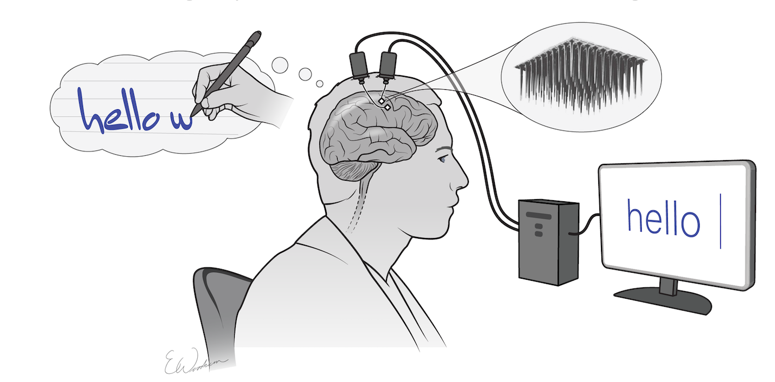
Handwriting BCI: 一种高效的直接的脑电到文本的解码系统
研究人员首次解码了有关手写字符的神经活动，使得瘫痪病人仅通过想象的手写运动就可以进行快速准确的文本输出和沟通。
基于RNN训练的实时解码模型提供了94.1%的实时准确率和每分钟90个字符的速度准确打字速度。在离线情况下，借助语言模型进行自动校正，准确率超过99%。
图1、两个微小的植入电极阵列将控制手和手臂的大脑区域的信息传递给算法，算法将其转换为出现在屏幕上的字母。

Slide 3
Handwriting BCI——算法模型总体训练步骤
语料：语言情景涵盖范围广、足够日常通俗
神经信号：在进行逐字符的描摹过程中记录的神经脉冲时间序列（或波形）
1. 数据采集
字符实验
2. 实验设计
语句实验
句子复制
随机停顿
节拍系统
时间分槽
短语默写
阈值跨越
自由书写
指示延迟
3. 数据处理
回答问题
RNN脑电序列解码模型训练
规整化
4. 模型训练
A. 字符模板生成
B. HMM序列标注
C. 合成数据增强
D. RNN模型监督训练
对比
HMM decoder
A. 笔尖运动轨迹重构
5. 评估对比
误解码率
评估
B. 时序复杂性探讨
打字速度
6. 其他工作
C. 其他可视化工作

Slide 4
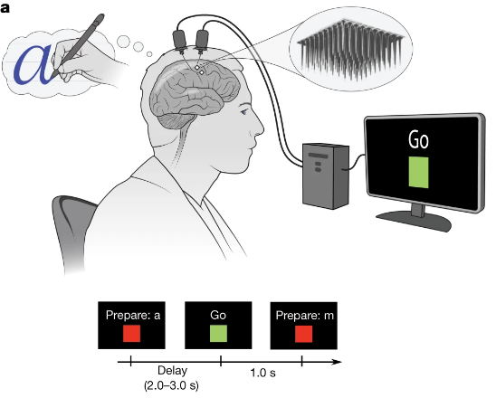
Handwriting BCI——实验设计
1. 停等-执行范式
停等阶段。屏幕上显示红色方块，方块上方是一条语句，患者在这一阶段进行书写准备或者休息，阶段持续时间与实验类型相关。
执行阶段。屏幕上显示绿色方块，此时患者应立即开始尝试书写，神经活动电信号被记录保存和解码。
图2、想象书写评估训练实验模式范式。患者在看到屏幕色块变绿时立即开始在脑海中摹写字母a，植入皮层的电极收集脑电信号并传输至计算机进行处理分析和解码

Slide 5
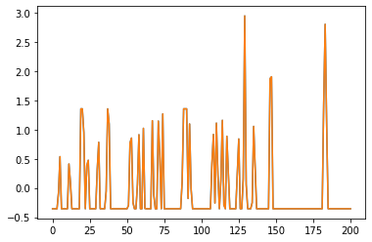
Handwriting BCI——实验设计
2. 节拍系统
为了更好的理解实验程序的数据输入输出，类似于CPU执行程序，需要一个节拍系统，这样才能生成精确的时序序列数据。
时间步（time-step, bin）。最小时间单位，通常为10ms（数据分析）或20ms（RNN模型训练）
实验（trail）。理解为一个完整的停等执行周期，在字符书写实验中患者完成一个字母的书写，而在语句书写实验则是完成一句话的书写。
块（block）。持续5到10分钟，包含多个连续不间断的实验，在块间患者可以休息。
会话（session）。或称实验组，每天一组，持续3到5小时，包含多个块，这样的会话每周进行2到3次
图3、在第一天的实验中受试者书写字符a的神经活动输入矩阵的第一个电极在201个时间步的变化情况（已进行时间对齐）

Slide 6
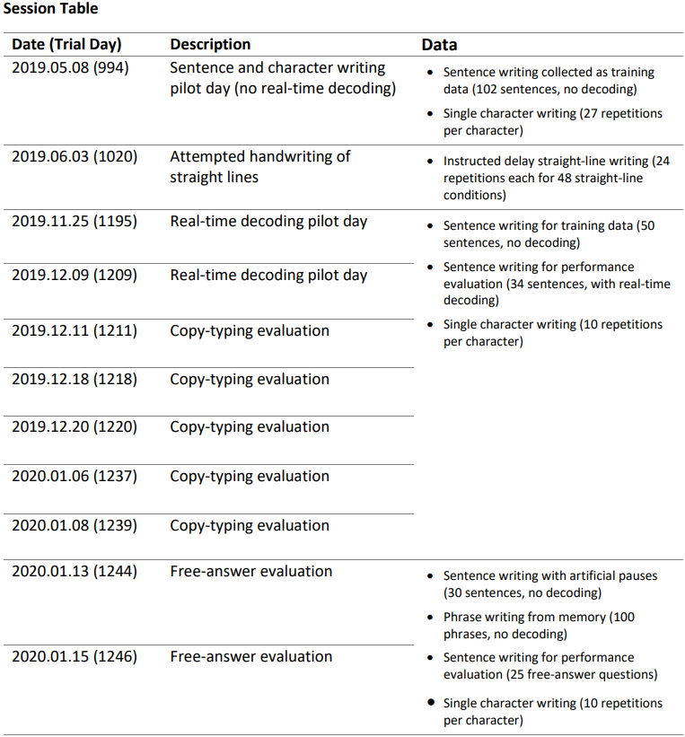
Handwriting BCI——实验设计
表1.实验内容安排日程
3. 字符书写实验与语句书写实验
1. 字符书写实验
在字符书写实验中，停等阶段与执行阶段是连续交替的，停等阶段2到3s而执行阶段持续1s，患者被要求书写指定字母，总体上每个字母都被书写了多次，但同一字母的实验在时间上不相邻。
1. 句子复制(copy-typing evaluation)。
2. 包含停顿的句子复制。在句子中随机插入符号#，表示 T5 在遇到这样的字符时稍作停顿(大约 1 秒钟)。
3. 根据记忆书写短语。在停等阶段，T5 需要记住屏幕上的短语（不超过 4 个单词）。在执行阶段，短语消失，他必须凭记忆将短语书写出来。
4. 自由回答问题。T5 需要自己组织语言回答屏幕上出现的问题。
2. 语句书写实验

Slide 7
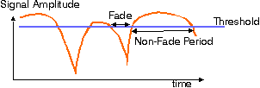
Handwriting BCI——数据处理
（1） 电压时间序列（voltage time series）。
实验使用了两个96电极的微阵列，记录的原始数据即为电压时间序列，表现为电压振荡波形。
1. Threshold Crossing Rate（阈值跨越率）
这一步主要是理解模型的输入形式，是利用阈值跨越率这一概念将电压时间序列转换为适合深度学习模型的输入矩阵。实验表明这样的转换是有效可行的
（2）阈值跨越率（crossing rate）。
以会话作为一个整体单位，计算电压序列的均方根RMS，使用-4.5RMS作为阈值，电压波形平均每秒跨越阈值的次数即为阈值跨越率。
（3） 输入矩阵（input arrays）。
矩阵的元素表示在对应时间步对应电极的电压波形跨越阈值的次数，通常矩阵还有第三维。
图4、信号变化曲线（橙黄色）与阈值曲线（紫色）。信号曲线单位时间内与阈值曲线相交次数即为阈值跨越率。

Slide 8
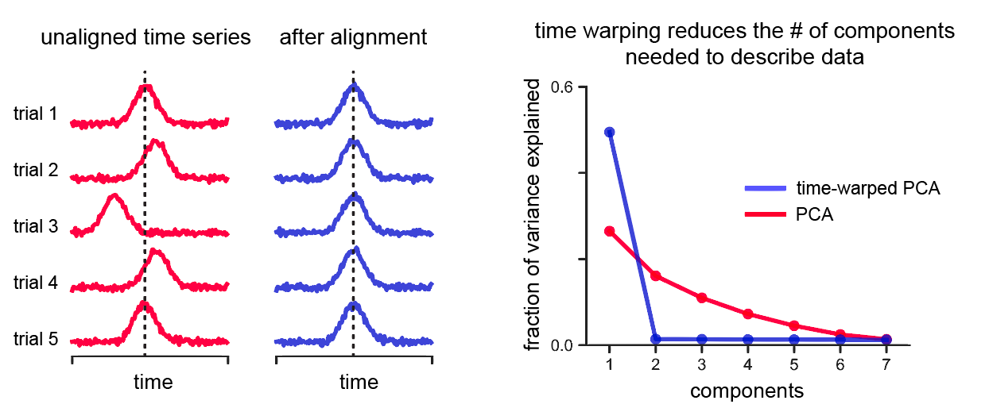
Handwriting BCI——数据处理
（2）数据说明
2. Time-Warped PCA（针对字符实验的数据）
数据存放在MATLAB数据文件中，其中存放输入数据的是
neuralActivityCube
它包含了32个字符（26+5+1）的实验数据，每一个字符对应一个3维张量，第一维是实验号，进行了27次；第二维是时间步，包含go指令周围的一共201个时间步；第三维是电极序号，一共192个电极
（1）概述
由于在实验过程中患者在脑海中描摹字母的的速度并不均匀，同一字母的书写在不同的实验中完成时间并不一样，相似的锋值活动也会因为时间分布不均匀而有较大差异，因此需要进行时间对齐。
（3）算法流程
For each Session:
For each Letter Tensor:
1. 均值归一化。也即减去均值并
除以方差，注意块间不连续，因
此这一操作分块进行。
2. 一阶高斯平滑。在时间维度上
使用高斯核对数据进行平滑处理
3. 时间对齐。使用TWPCA将平滑
后的三维张量在时间维度上进行
对齐
图5、 进行时间对齐后锋值活动在各项实验中基本保持一致，其主成分更明显，也即只包含1个主要维度

Slide 9
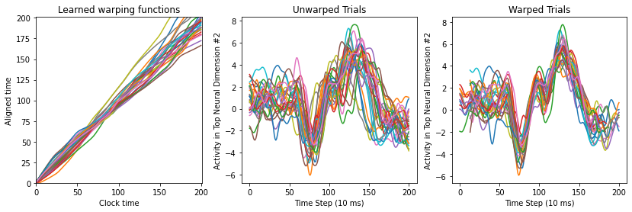
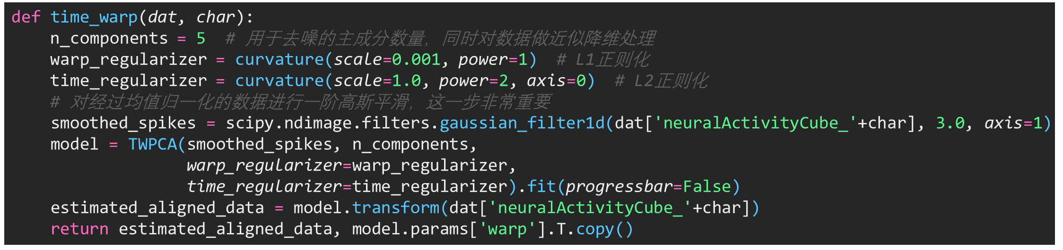
Handwriting BCI——数据处理
2. Time-Warped PCA（针对字符实验的数据）
图6（a） 第一个session中字母a的27次实验的Time-Warp情况，不同的实验使用不同颜色表示
（4）关键代码与对齐结果展示
图6（a-1）表示时间扭曲函数，它们基本接近恒等函数；
图6（a-2）为原始神经活动第一主成分波形图；
图6（a-3）为经过时间对齐后的波形图，波动特征更加明显且聚簇性更好。
图6（b）
左侧代码展示了时间扭曲的关键步骤，包括主成分数目选取、高斯平滑、构建TWPCA模型。其中图6（a-2）即来自smoothed_spikes

Slide 10
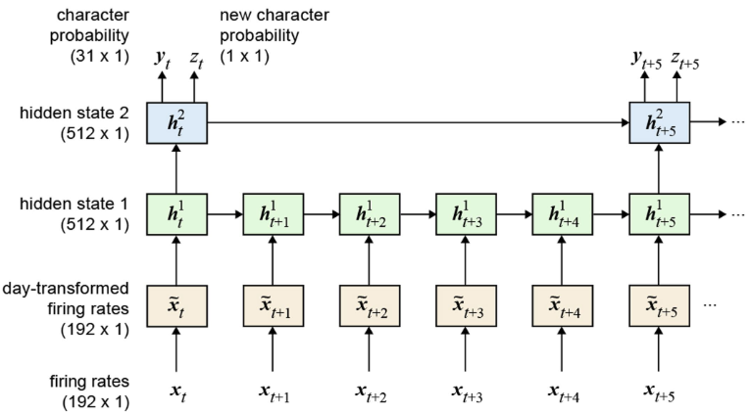
Handwriting BCI——RNN模型训练
1. RNN模型训练总体框架——模型架构
（1）字符模板生成
（neural templates for each character ）
在对字符的神经活动矩阵数据进行time warp后，矩阵在实验维度进行平均得到N×T的矩阵，得到每个字符对应的神经活动模式
（2）RNN模型结构
采用两层的GRU结构，创新点在于在输入x与隐状态h之间加入了一个全连接层（day-specific layers），这是为了应对神经活动的日累计变化。
图7、两层GRU结构，第二个隐含层为慢更新层，模型包含两个输出，包括一个向量y和一个标量z

Slide 11

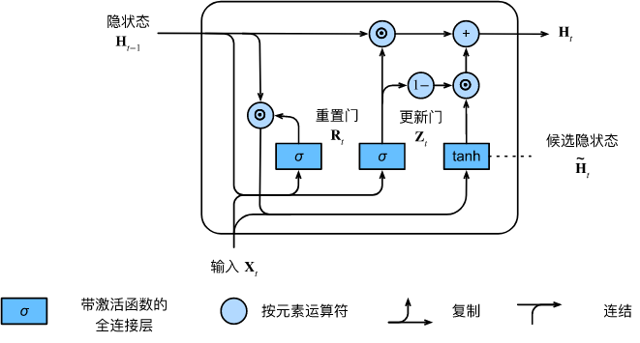
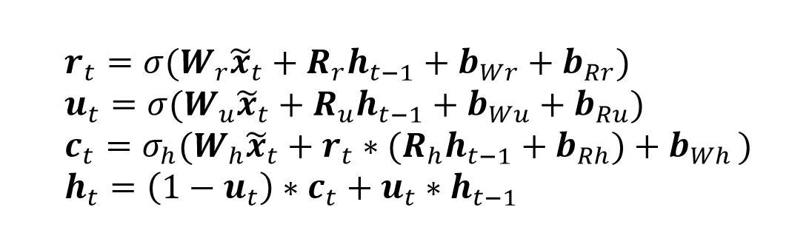
Handwriting BCI——RNN模型训练
1. RNN模型训练总体框架——门控输出更新计算
（2）更新公式计算说明
与通常的RNN模型输出不同，除了一个利用softmax操作得到的概率向量输出以外，还包括一个标量z的输出，范围在(0, 1)间。
其含义是：
接近0，表示当前时刻yt对应的字符在最近200ms内未出现过；
接近1，表示当前时刻的字符在最近200ms出现过。
总之，当患者尝试书写一个新的或者最近没写过的字母时，Z就会升高
图8（a）经典GRU节点门控计算图示意
图8（b）门控隐状态更新公式

Slide 12
Handwriting BCI——RNN模型训练
2. RNN模型训练——生成数据集
Letter stream
要训练得到一个分类性能良好、泛化性能强的分类模型，大量、广泛的数据集是决定性的。也即解码器的性能最终取决于输入数据。
然而在脑机实验中是难以获取如此充足的数据——没有人愿意连续做几个小时的实验。
h | e | l | l | o | ~ | w | o | r | l | d
Letter snippet
h
~
w
d
e
l
l
o
r
l
数据增强（data augmentation）
研究人员用一种称为数据增强（data augmentation）的方法解决了这个问题，在这种方法中，参与者之前产生的神经活动模式被用来产生人工句子，基于这些人工句子训练RNN。他们还通过在神经活动模式中引入人为的变化来扩展他们的训练数据，以模仿人脑中自然发生的变化
Snippet library
Random sentence synthetic
a
b
c
r | a | i | n | b | o | w
d
e
f
g
h
…
Artificial variance added

Slide 13
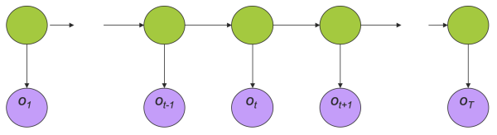
Handwriting BCI——RNN模型训练
2. RNN模型训练——生成数据集（二）HMM 序列标注
隐马尔可夫模型概述
这一部分是针对语句数据集，由于书写是连续的，我们无法实时的知道患者正在试图书写的字母，因此需要对数据进行标注。
另一方面，我们已经利用字符实验的数据通过Time Warp得到了字符的神经活动模板，在知道句子内容及对应神经活动数据的情况下，可以借助HMM进行序列标注。
具体的，对于神经活动时间序列，我们需要知道字母书写的起始时间步号、持续时间步数以及对应的字母
如图9所示为一个一般结构的马尔可夫过程模型，绿色的为隐藏状态序列，紫色的为观测值序列。
其基本假设是当前时刻隐状态只与上一状态相关，当前时刻输出只与当前隐状态相关。
模型由3个要素定义，一是初始状态向量Π，二是状态转移矩阵A，三是观测概率矩阵B.
图9 隐马尔可夫模型一般示意图

Slide 14
Handwriting BCI——RNN模型训练
2. RNN模型训练——生成数据集（二）HMM 序列标注
维特比算法(Viterbi)
序列标注问题范畴
基于HMM的解码模型的求解算法代表即维特比算法(Viterbi)，它利用动态规划的思想按时间序列的顺序一步步的找到使当前输出可能性最大的隐状态
隐马尔可夫模型能够解决三类问题，包括概率计算问题、解码问题和参数学习问题。
标注流程
序列标注对应于解码问题，它是指在已知模型参数和观测序列的情况下求最可能的隐状态序列的过程。
为每个句子构建一个HMM，其中每个单个字符都用一系列HMM状态表示，观测状态发射概率矩阵由单个字符神经模板确定。
使用viterbi算法标记字符起始和终止位置。
本地网格搜索对2的结果进行微调（2-3重复）。
更新字符模板为新的字符片段均值，这实际上更新了观测状态发射概率矩阵。
构建最后的标签y和z
进一步的，待标注的序列即为观测序列，已知状态集合和模型，将序列中的每一个元素归为某一个状态或者标签，例如自然语言处理的分词或者词性识别等。

Slide 15
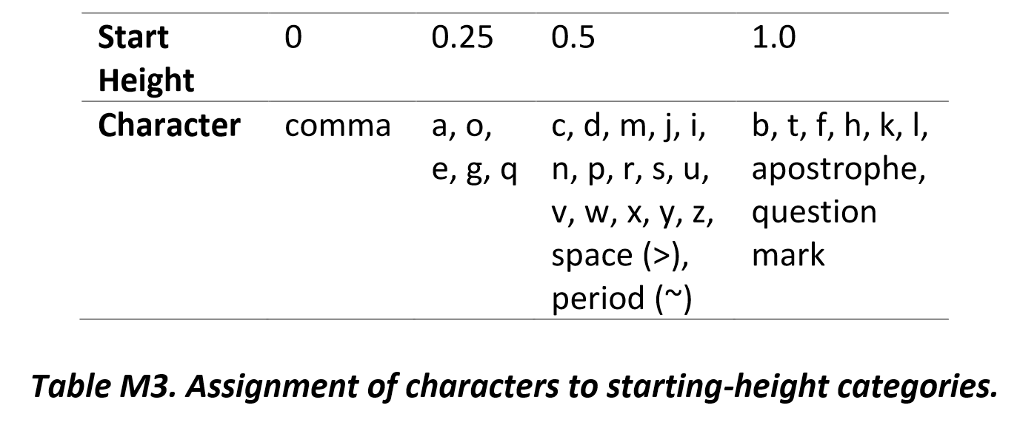
Handwriting BCI——RNN模型训练
2. RNN模型训练——生成数据集（三）仿真数据生成
在得到句子中每个字符的起始时间步，就可以把每个字符裁剪出来，称为snippet，进行数据仿真。
也即裁剪出的字符snippet的集合
Snippet库
首先是选词，它遵循这样的挑选原则，64%的概率从大小10，000的单词表随机挑选，20%的概率从20个最常用的词表中随机挑选，同时16%的几率从包含qxjz等不常见字母的单词中挑选
仿真数据生成
启发式随机语句生成
其次是加标点符号，也遵循一定的概率分布，包括单引号、逗号、问号、空格等等
这里是指字母书写之间提笔的间隔，也从snippet库中随机选一个插入，这里还要考虑是否插入，通过人为定义字母起始点表即可解决
神经活动仿真

Slide 16
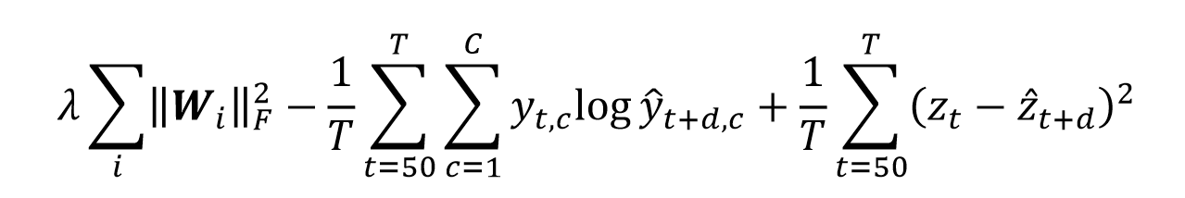
Handwriting BCI——RNN模型训练
2. RNN模型训练——开始训练
硬件依赖
优化函数
4块 NVIDIA GeForce GTX1080Ti
1块32核的AMD RYZEN Threadfipper CPU
使用小批量梯度下降算法作为训练方法，使用adam算法作为优化函数，应用了梯度裁剪（10）防止梯度爆炸。
此外，每一个小批量都包括仿真语句和真实语句，其比例变化不固定以提高模型性能
软件依赖
python == 3.6
numpy == 1.19.5
tensorflow-gpu == 1.15.0
cudatoolkit-10.0.130
损失函数
包含一个L2正则化参数惩罚项用于减少过拟合，一个针对分类向量y的交叉熵损失和一个针对标量z的均方误差损失，它们的和就是优化目标。

Slide 17
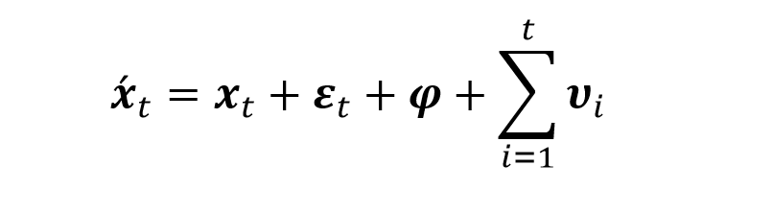
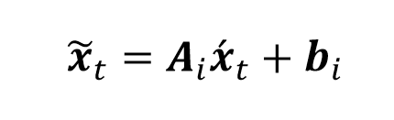
Handwriting BCI——RNN模型训练
2. RNN模型训练——性能优化（主要是提高泛化能力）
这主要是通过加入随机的数据扰动实现的，可以尽可能的减少模型对数据特征的过拟合，提高泛化能力
1. Noise perturbations
(噪声扰动)
1. 直接向输入特征向量添加高斯噪声——这极大地提高了模型的性能。其中高斯噪声的标准差delta是一个重要的超参数。
公式1
2. 向输入神经特征向量加入人工扰动——这基于这样一个事实：神经信号发射率基线随着时间累积地发生浮动。因此这一扰动由一个常量噪声加一个随时间累积的噪声构成
2. Day-specified affine layer
(特定于日的全连接层)
公式2

Slide 18
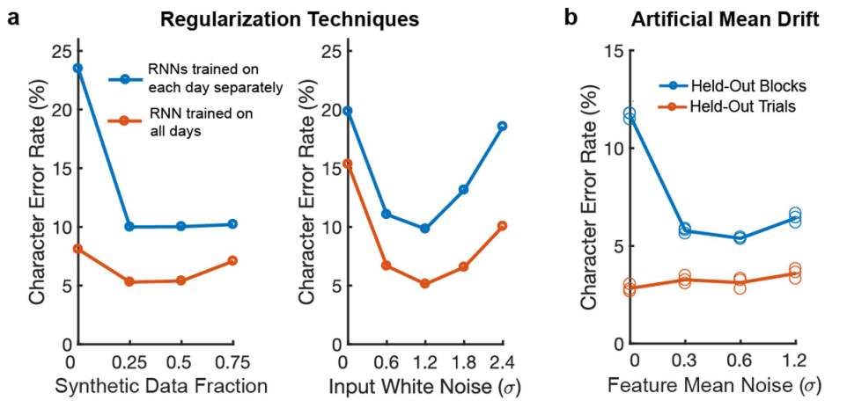
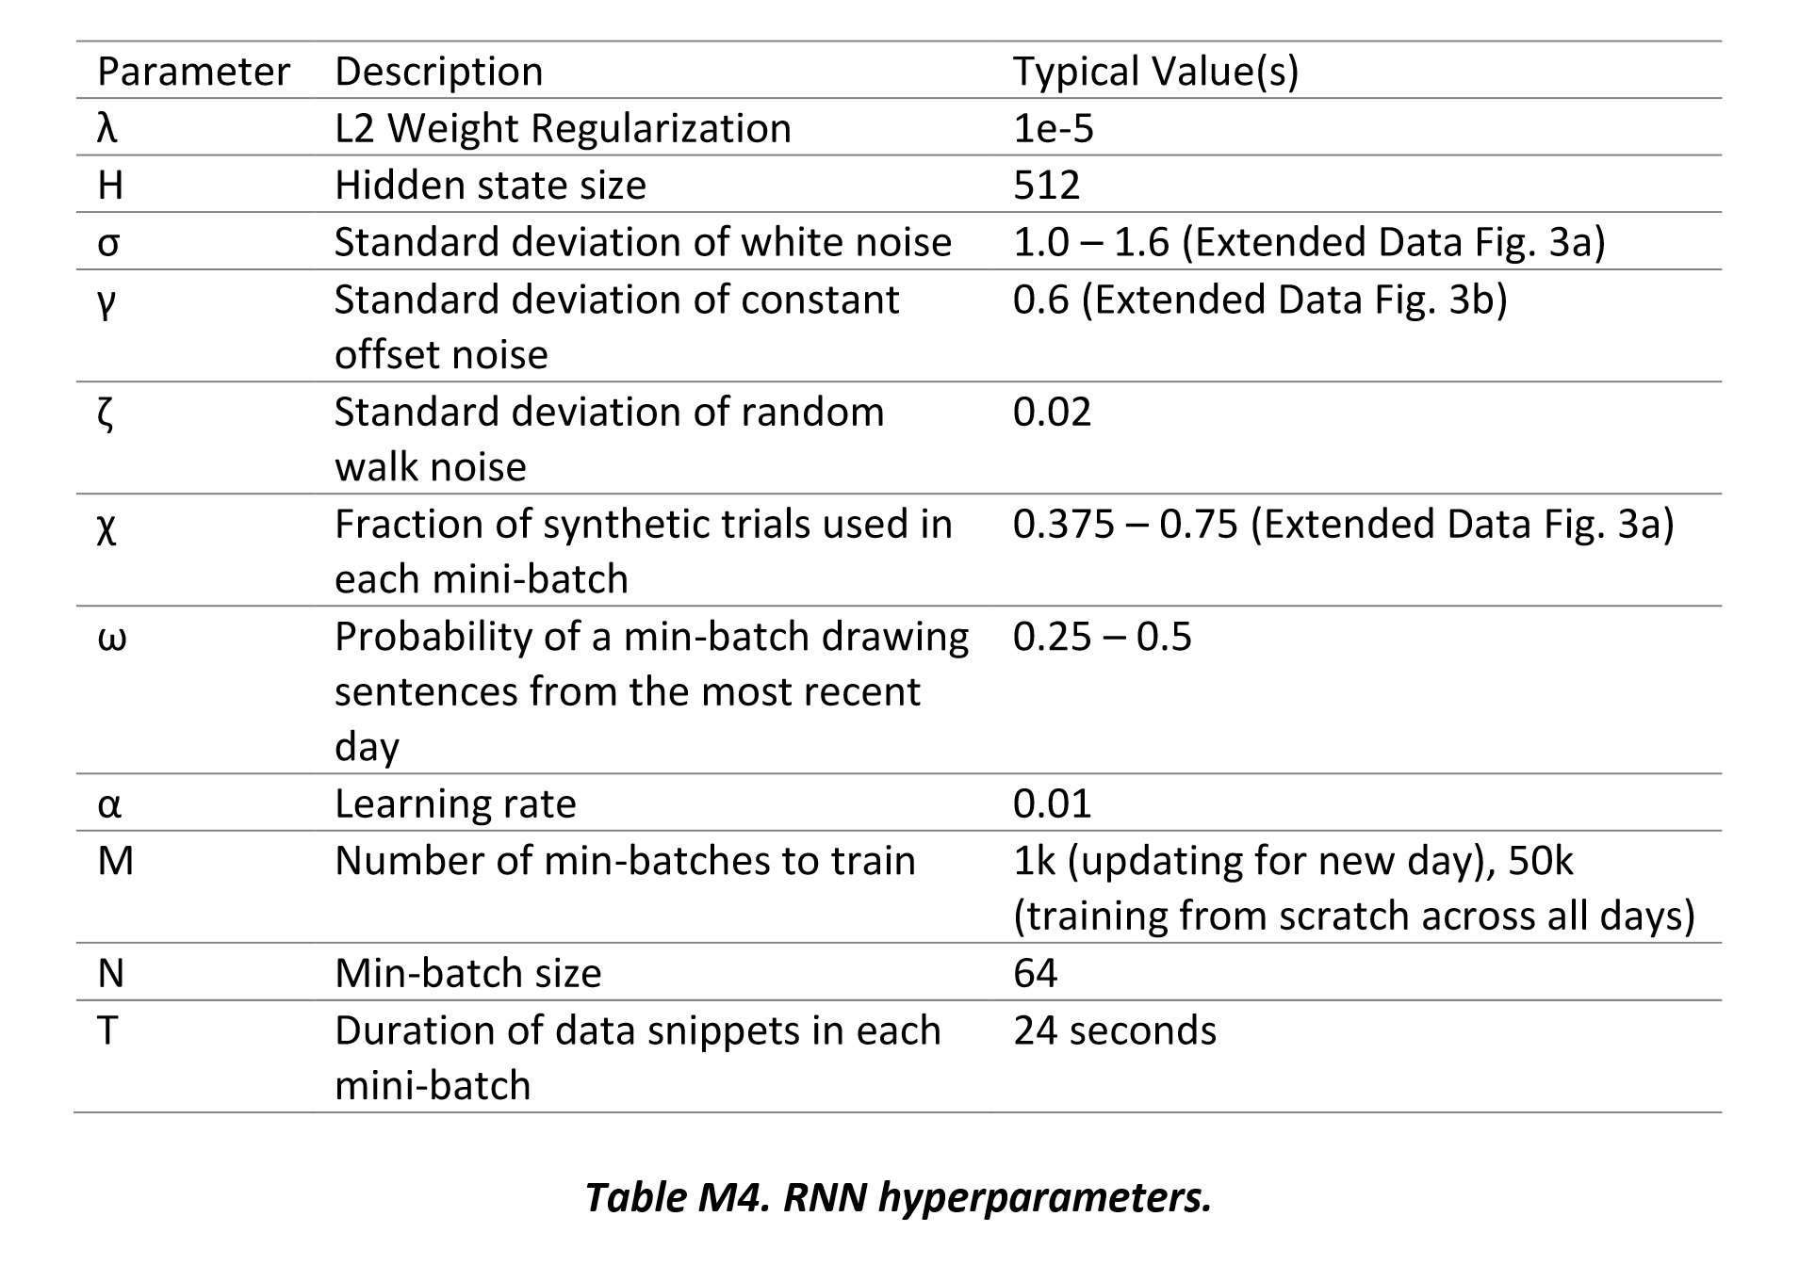
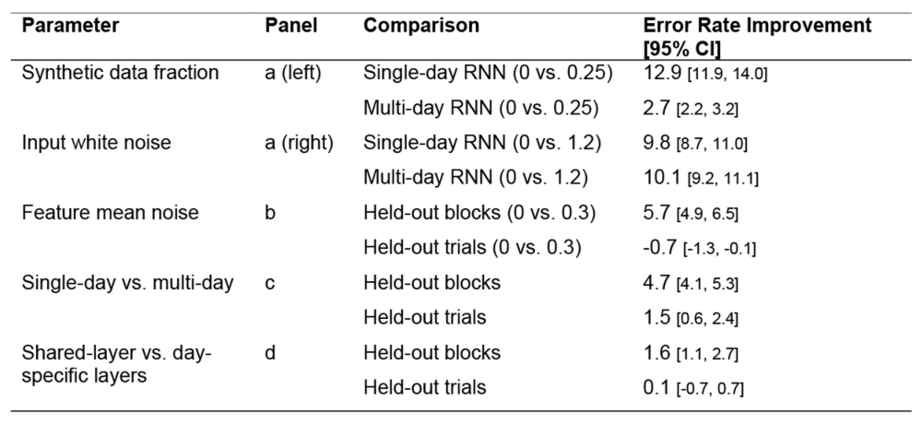
Handwriting BCI——RNN模型训练
2. RNN模型训练——性能优化（超参数hand-tuned）

Slide 19
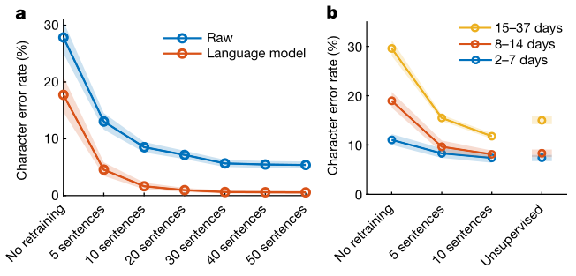
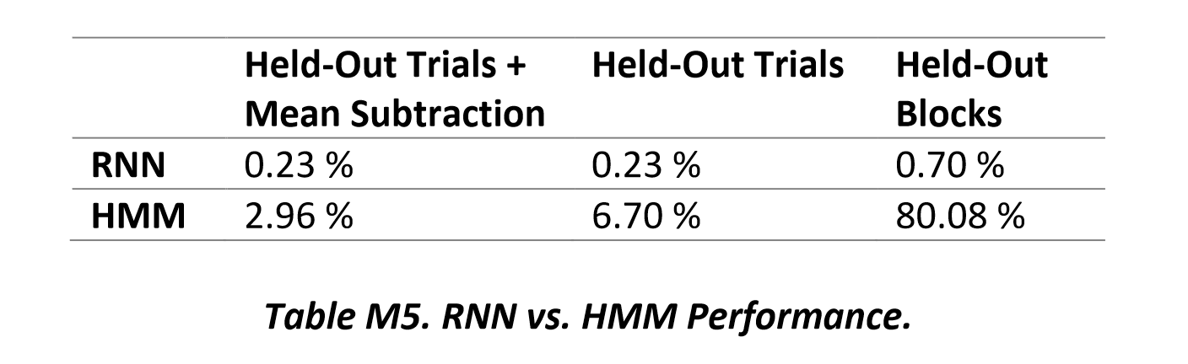
Handwriting BCI——RNN模型训练
2. RNN模型训练——其他
间隔数天的再训练
双向RNN
研究人员还尝试间隔不同的天数使用更少的句子进行再训练，观察解码器性能的变化，结果如图
基于通常意义下“上下文环境”的考虑，研究人员尝试了双向RNN的训练，但并未用于实时解码
与HMM解码器进行比较
研究人员还尝试了使用HMM进行解码，结果表明RNN明显优于HMM解码器
Notes:
Nueral spike 信号处理相关软件，认可度高，可视化了哪些东西，有什么功能
界面框架调研，能够完成相关任务，质量、思考
近期目标，将代码跑起来，一步步地使用界面实现

Slide 20
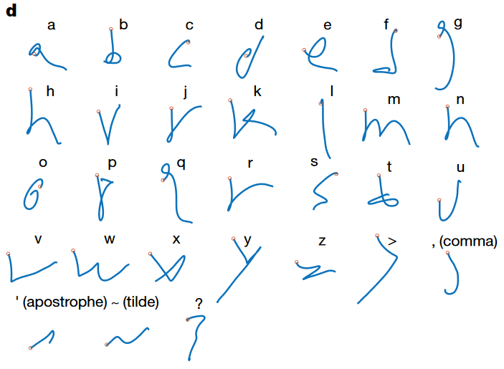
Handwriting BCI——RNN模型训练
3. 其他工作
解码字符运动轨迹
时域高变差是Handwriting BCI成功的关键
将二维的速度向量表示为电信号输入向量（192维）的仿射变换（线性解码），同时还有反应时间和时间缩放因子等参数一同进行学习优化，指定轨迹初始位置和持续时间，对速度进行求和即得到字符轨迹
灵活运动的神经活动特征更明显也更易于分类

Slide 21
Handwriting BCI——心得、收获、思考
（1）当数据采集受限时，考虑使用人工数据增强，如何保证人工数据集的质量是关键。
（2）选择合适的模型，也要结合训练任务制定合适的结构和输出。例如本模型结构包含一个慢更新隐含层、日仿射变换层，输出除了分类向量y还包含一个指示变量z
（3）应当制定合理的防过拟合策略，例如本文中除了参数惩罚项，还包括向输入特征向量加入噪声
1. 模型使用两层架构，为什么要设计一个慢更新层？
3. 在HMM序列标注中，HMM模型的隐状态集合（序列）和观测状态集合分别对应任务中的什么变量？
2. 模型输出包含一个标量z，为什么要这样设计？可否去掉？

Slide 22
Python GUI 框架推荐列表
总述：目前主流可用的pyGUI框架有很多，例如PyQt6、Tkinter、Kivy、wxPython、Libavg、DearPyGUI、PySide，网络上有很多这样的推荐介绍文章
Tkinter
本质上是对 Tcl/Tk 软件包的 Python 接口封装，属于 Python 自带的标准库模块，可直接使用
PyQt6 是 Qt-v6 的一套全面的 Python 绑定。它以超过 35 个扩展模块的形式实现，使 Python 能够在所有支持的平台（包括 iOS 和 Android）上用作 C++ 的替代应用程序开发语言。
PyQT6
支持跨平台，如Linux、Windows、MacOS等
性能、功能丰富程度较低，只适合开发一些简单的程序，比如计算器的界面，或者一个简易的聊天窗口等
值得注意的是，PsychoPy也是的界面也使用了PyQT框架

Slide 23
参考文章链接
Nature：里程碑进展！新型神经接口可实现用意念打字，准确率可达到99.1% - 生物研究专区 - 生物谷 (bioon.com)
【CAA科普大讲堂】华中科技大学伍冬睿教授：脑机接口——原理与应用
Lessons & Modules (neurotechedu.com)
Spike sorting – Scholarpedia
Threshold Crossing Rate (wirelesscommunication.nl)
8.4. 循环神经网络 — 动手学深度学习 2.0.0 documentation (d2l.ai)
马尔可夫网络、马尔可夫模型、马尔可夫过程 - 腾讯云开发者社区-腾讯云 (tencent.com)
序列标注任务的常见套路 - 知乎 (zhihu.com)
PyQt6 简介 - PyQt 中文教程 (gitbook.io)
十个顶级Python 图形界面（GUI）框架供你选择 - 腾讯云开发者社区-腾讯云 (tencent.com)
PyQt6 Tutorial Series | Python GUI Programming - CodersLegacy

